Slide 1



Perancangan Controller PID-Firefly Algoritm (PID-FA) untuk Pengendalian Level pada Process Control Technology (PCT)-100
Institut Teknologi Sepuluh Nopember
Departemen Teknik Elektro
Reno Darin Khalifah Panarung
07111940000156
Dosen Pembimbing :
Eka Iskandar ST., MT.
23 Desember 2023

Slide 2




Daftar Isi Presentasi
Pendahuluan
Kajian Pustaka
Membahas mengenai latar belakang, rumusan masalah, dan tujuan penelitian
Membahas berbagai sumber yang digunakan pada penelitian ini
Metode Penelitian
Daftar Pustaka
Membahas berbagai metode yang digunakan pada penelitian ini
Berisi referensi-referensi yang digunakan pada penelitian ini

Slide 3
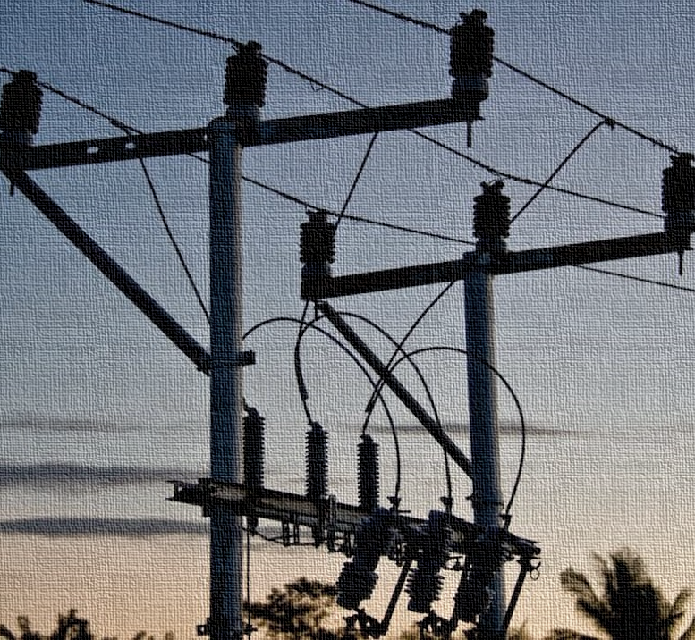
PENDAHULUAN
01
BAB 1
BAB 2
BAB 3
BAB 4

Slide 4

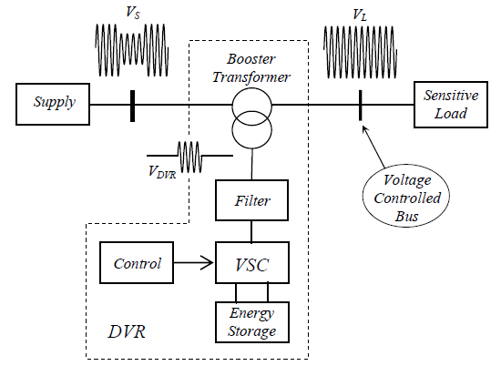
Latar Belakang Penelitian
Pemasangan Dynamic Voltage Restorer (DVR)
SOLUSI
Kebutuhan akan daya listrik meningkat
Penurunan kualitas
daya listrik pada jaringan sistem Distribusi
THD
Deviasi tegangan
Optimasi penentuan lokasi dan kapasitas DVR

Slide 5
Latar Belakang Penelitian
Pemasangan Dynamic Voltage Restorer (DVR)
SOLUSI
Kebutuhan akan daya listrik meningkat
Penurunan kualitas
daya listrik pada jaringan sistem Distribusi
THD
Deviasi tegangan
Optimasi penentuan lokasi dan kapasitas DVR

Slide 6
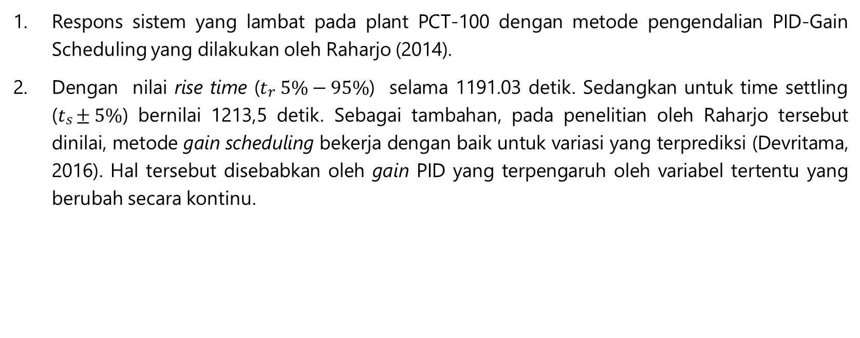
Rumusan Masalah
Respons sistem yang lambat pada plant PCT-100 dengan metode pengendalian PID-Gain Scheduling yang dilakukan oleh Raharjo (2014).
Dengan nilai rise time ($t_{r} 5\%−95\%$) selama 1191.03 detik. Sedangkan untuk time settling ($t_{s}±5\%$) bernilai 1213,5 detik. Sebagai tambahan, pada penelitian oleh Raharjo tersebut dinilai, metode gain scheduling bekerja dengan baik untuk variasi yang terprediksi (Devritama, 2016). Hal tersebut disebabkan oleh gain PID yang terpengaruh oleh variabel tertentu yang berubah secara kontinu.

Slide 7
Tujuan Penelitian
Berdasarkan rumusan masalah, tujuan dari penelitian pada proposal tugas akhir ini, yakni untuk mendapatkan rancangan kontroler PID-FA dalam pengendalian level air pada plant PCT-100. Diharapkan PID-FA diharapkan dapat memberikan performansi sistem yang lebih baik.

Slide 8
Kajian Pustaka
02
BAB 1
BAB 2
BAB 3
BAB 4

Slide 9
Penelitian Sebelumnya
Perancangan Pengendali Hybrid PID Gain Scheduling dan Sliding Mode Control untuk Pengendalian Sistem Pengaturan Proses Level pada PCT-100
Desain dan Implementasi Kontroler PID Gain Scheduling untuk Sistem Pengaturan Proses Level pada proses Control Technology – 100
Desain Dan Implementasi Kontroler Self-tuning Pid Dengan Pendekatan Interaksi Adaptif Pada Sistem Pengaturan Level
Untuk set point 50%, rise time sebesar 439,5982 detik dan error steady state 0,0816. Selanjutnya untuk set point 75%, rise time dicapai pada detik 413,4095 dengan error steady state 0,1136. Terakhir, untuk kondisi set point 100% waktu rise time berselang selama 537,1012 detik dengan error steady state sebesar 0,1312. Waktu simulasi yang dilakukan selama 2500 detik.
Kriteria error square time-square error (STSE) memberikan error terkecil 3.64% saat simulasi dan 0.093% saat ditambahkan beban. Nilai gamma diketahui memengaruhi kecepatan adaptasi pengendali self tuning PID. Akan tetapi, pada implementasinya waktu learning yang diperlukan cukup lama. Selain itu, otomatisasi penentuan nilai gamma juga diperlukan.
Nilai gain PID masih dipengaruhi variable tertentu yang berubah kontinu atau dengan kata lain gain scheduling hanya cocok untuk variasi yang terprediksi.

Slide 10
Penelitian Sebelumnya
Tuning of proportional integral derivative controller based on firefly algorithm
DESIGN OF WATER LEVEL CONTROL SYSTEMS USING PID AND ANFIS BASED ON FIREFLY ALGORITHM
Self-Tuning PID-Genetic Algorithm Controller for Steam Drum Boiler Water Level Control System
Diketahui bahwa PID-FA memiliki transisi yang lebih mulus pada performa set point tracking daripada PID-ZN. Selain itu, PID-ZN juga memiliki osilasi serta membutuhkan waktu yang lama dalam mencapai set point. Sebagai tambahan, kriteria error yang digunakan adalah ISE dengan hasil PID-FA jauh lebih kecil daripada PID-ZN.
Meskipun ANFIS-PID-FA lebih baik daripada PID-FA dalam pengendalian level air pada tangki. Hasil overshoot sistem masing-masing metode tidak berbeda jauh, yakni 0.0021 pu untuk ANFIS-PID-FA dan 0.0033 pu untuk PID-FA.
Diketahui bahwa PID-GA mereduksi gangguan lebih baik daripada PID-ZN. Lebih jauh lagi, terdapat variasi beban minimal, nominal, dan maksimal.

Slide 11
Penelitian Sebelumnya
Firefly algorithm: recent advances and applications
Firefly Algorithm Tuning of PID Controller for Glucose Concentration Control during E . coli Fed-batch Cultivation Process
Lateral and Yaw Motion Control of The Vehicle Using Fuzzy Logic and PID being Optimized by Firefly Algorithm
Peneliti membandingkan metode kontrol FA dengan GA untuk menala kontroler PID. Diketahui bahwa PID-FA lebih superior daripada PID-GA, ditandai dengan ISE yang lebih kecil
Peneliti membandingkan performa kontrol yang dinala dengan metode FA dan particle swarm optimization PSO. Diketahui kedua metode tersebut dapat mempertahankan pergerakan kendaraan sesuai dengan trajectory yang telah ditentukan. Namun, metode FA menghasilkan error yang lebih kecil daripada PSO dalam menala FLC-PID.
FA memiliki beberapa keunggulan, yakni lebih efisien dibandingkan dengan GA dan PSO dalam hal waktu komputasi yang dibutuhkan utnuk mencapai hasil optimal.

Slide 12
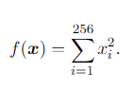
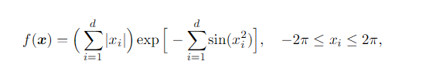
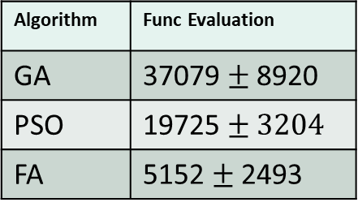
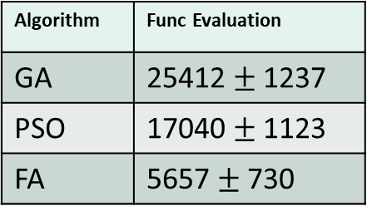
Penelitian Sebelumnya (perbandingan dibuat table lihat dr harg youtube)
Seluruh populasi secara otomatis
terbagi atas subgrup
Algorithm | Func Evaluation
GA | 37079 $±$ 8920
PSO | 19725 $±$ $3204$
FA | 5152 $±$ 2493
Algorithm | Func Evaluation
GA | 25412 $±$ 1237
PSO | 17040 $±$ 1123
FA | 5657 $±$ 730
Cost komputasi lebih hemat 78% dan 67%
Cost komputasi lebih hemat 86% dan 74%

Slide 13
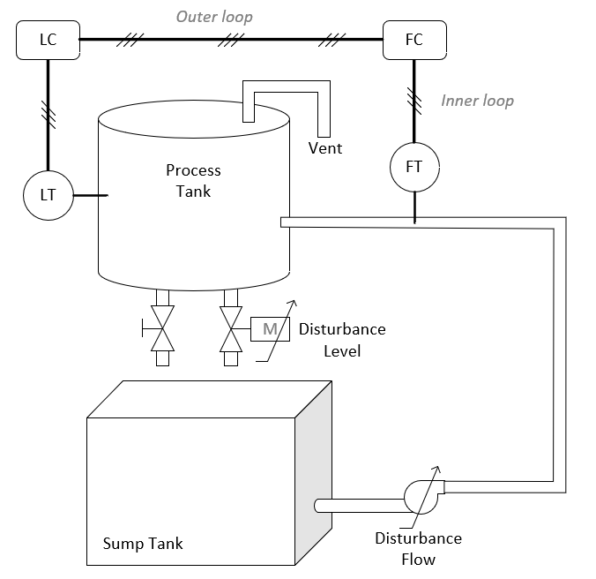
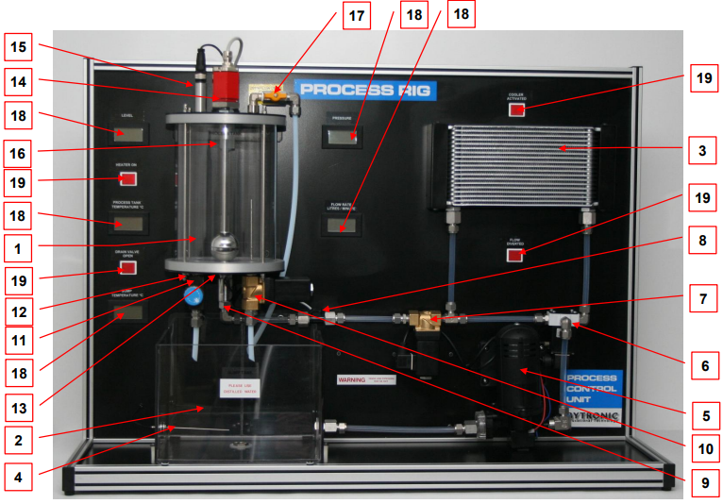
Process Control Technology

Slide 14
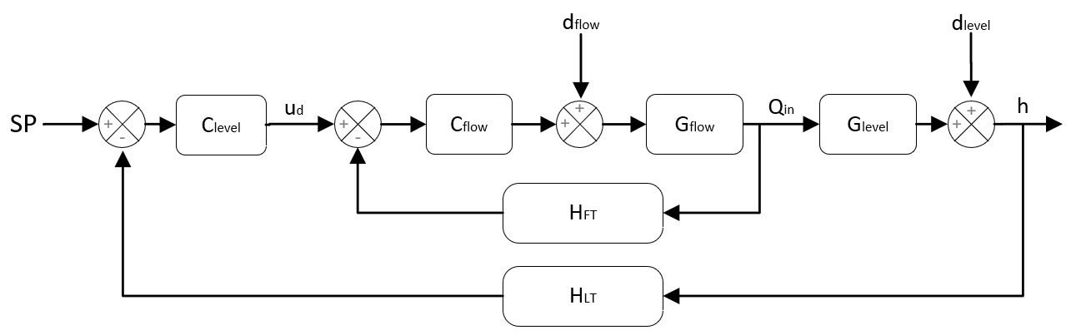
Skema Kontrol
Inner Loop
Pengendalian Flow (G_flow) dengan setpoint Ud (debit yang diinginkan), keluaran= debit feed tangki Q_in, controller= C_flow, manipulated variabel: pompa, measurement = FT
variasi sinyal kontrol pompa <10% sebagai gangguan d_flow yang berupa white noise
Outer Loop
Pengendalian level (G_level), keluaran=h, controller=C_level, manipulated variabel: debit feed tangki, measurement = LT
Keluaran h ditambahkan disturbance d_level (gangguan white noise <10% terhadap ketinggian tangki h). Disturbance tersebut ini dibangkitkan oleh variasi bukaan proportional drain valve

Slide 15
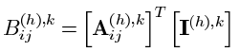
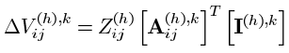
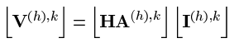
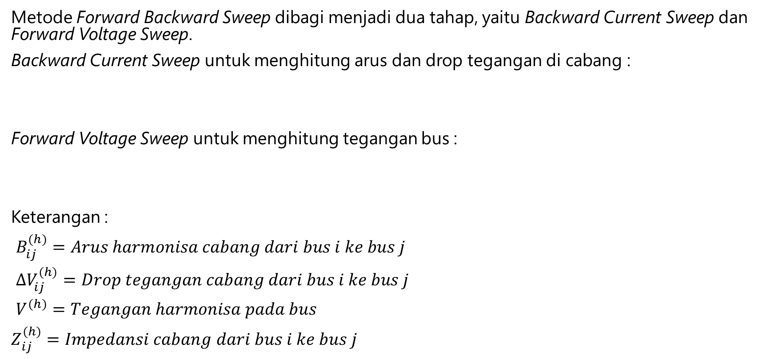
Analisa Aliran Daya Harmonisa Metode Backward Forward Sweep
Metode Forward Backward Sweep dibagi menjadi dua tahap, yaitu Backward Current Sweep dan Forward Voltage Sweep.
Backward Current Sweep untuk menghitung arus dan drop tegangan di cabang :
Forward Voltage Sweep untuk menghitung tegangan bus :
Keterangan :
$B_{ij}^{(h)}=Arus harmonisa cabang dari bus i ke bus j$
$∆V_{ij}^{(h)}=Drop tegangan cabang dari bus i ke bus j$
$V^{(h)}=Tegangan harmonisa pada bus$
$Z_{ij}^{(h)}=Impedansi cabang$ $dari bus i ke bus j$

Slide 16
Firefly Algorithm (FA)
Ditemukan oleh Xin She Yang pada tahun 2008 di Cambridge University. Konsep FA terinpirasi dari pergerakan kunang-kunang (firefly)
Semua kunang-kunang berjenis kelamin sama (unisex). Dengan demikian, ketertarikan kunang-kunang setiap ekor terhadap yang lainnya tidak diakibatkan oleh jenis kelamin.
Daya Tarik kunang-kunang proporsional dengan intensitas cahayanya yang terpancar. Sebagai tambahan, intensitas cahaya kunang-kunang akan menurun seiring bertambahnya jarak (karena udara menyerap cahaya (absorb)). Jika tidak ada yang lebih menarik/lebih bercahaya, kunang-kunang akan bergerak secara acak.
Tingkat kecerahan dari seekor kunang-kunang ditentukan oleh cakupan fungsi objektif. Dalam masalah maksimalisasi, kecerahan sebanding dengan nilai fungsi objektif.

Slide 17
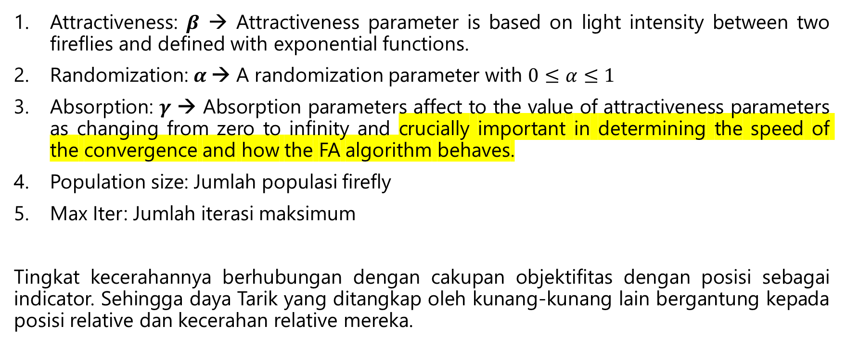
FA dan parameternya
Attractiveness: $β$ → Attractiveness parameter is based on light intensity between two fireflies and defined with exponential functions.
Randomization: $α$→ A randomization parameter with $0≤α≤1$
Absorption: $γ$ → Absorption parameters affect to the value of attractiveness parameters as changing from zero to infinity and crucially important in determining the speed of the convergence and how the FA algorithm behaves.
Population size: Jumlah populasi firefly
Max Iter: Jumlah iterasi maksimum
Tingkat kecerahannya berhubungan dengan cakupan objektifitas dengan posisi sebagai indicator. Sehingga daya Tarik yang ditangkap oleh kunang-kunang lain bergantung kepada posisi relative dan kecerahan relative mereka.

Slide 18
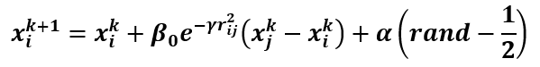
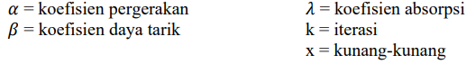

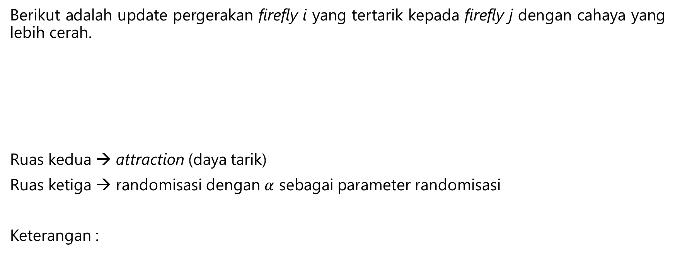
FA dan parameternya
Berikut adalah update pergerakan firefly i yang tertarik kepada firefly j dengan cahaya yang lebih cerah.
Ruas kedua → attraction (daya tarik)
Ruas ketiga → randomisasi dengan $α$ sebagai parameter randomisasi
Keterangan :

Slide 19
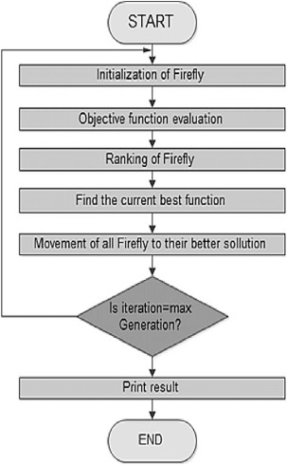
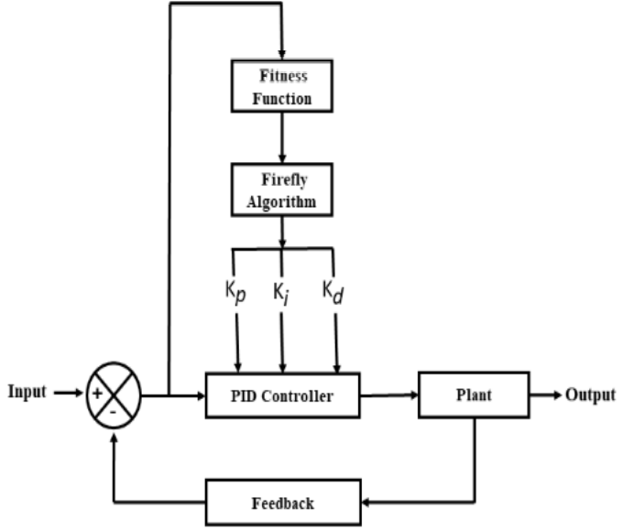
Skema Kontrol dengan PID-FA

Slide 20
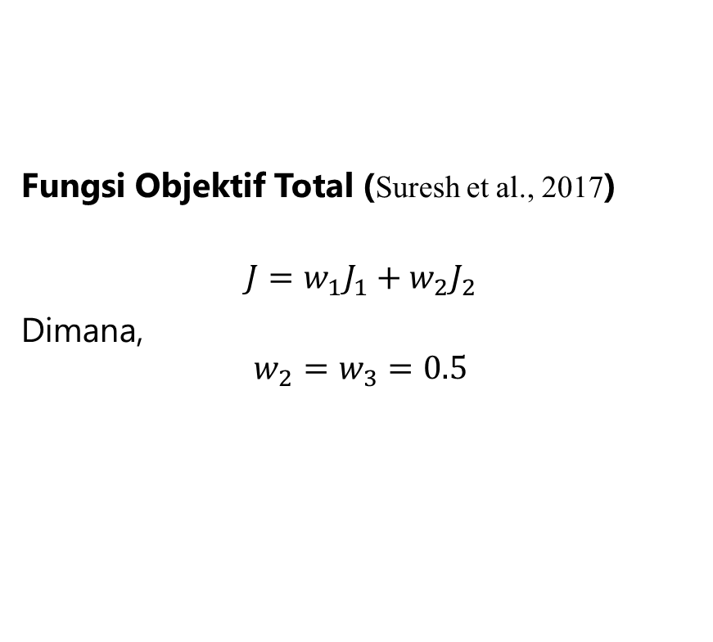
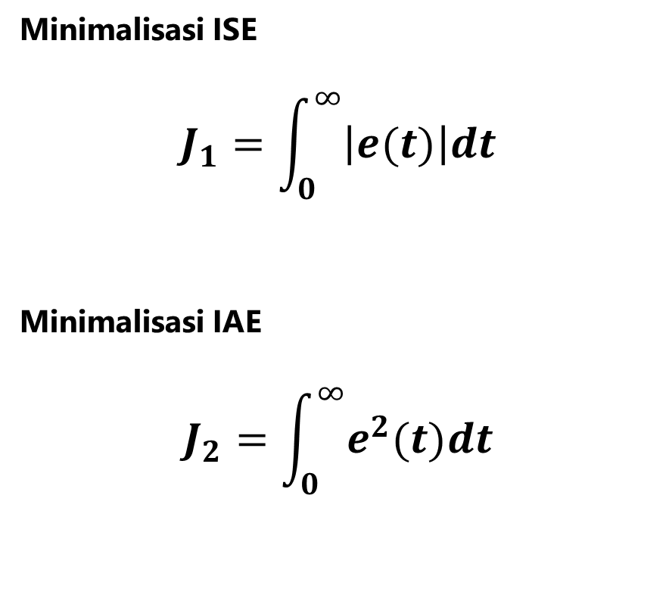
Fungsi Objektif (kasih sumber maunya minim os ts, error)
Minimalisasi ISE
$$J_{1}=\int_{0}^{∞}{\left|e(t)\right|dt}$$
Minimalisasi IAE
$$J_{2}=\int_{0}^{∞}{e^{2}(t)dt}$$
Fungsi Objektif Total (Suresh et al., 2017)
$$J=w_{1}J_{1}+w_{2}J_{2}$$
Dimana,
$${w_{2}=w}_{3}=0.5$$

Slide 21
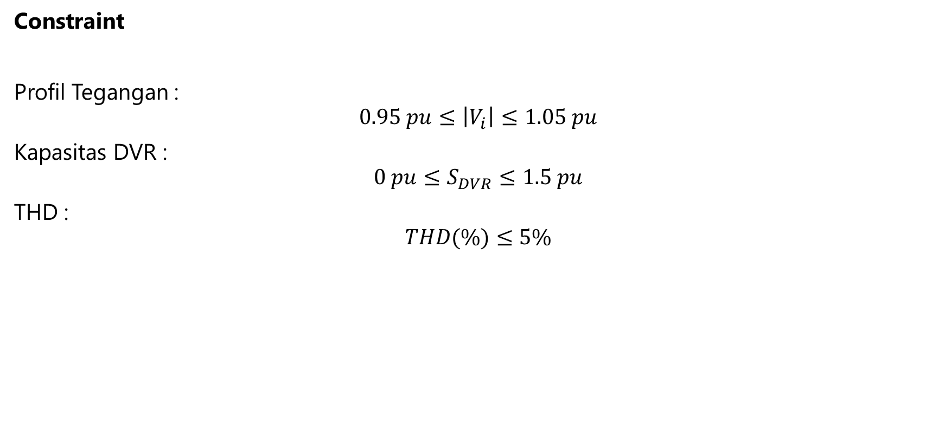
Batasan (Constraint)
Constraint
Profil Tegangan :
$$0.95 pu≤\left|V_{i}\right|≤1.05 pu$$
Kapasitas DVR :
$$0 pu≤S_{DVR}≤1.5 pu$$
THD :
$$THD(\%)≤5\%$$

Slide 22
Metode Penelitian
03
BAB 1
BAB 2
BAB 3
BAB 4

Slide 23
Alur Penelitian
02
Pengumpulan Data
04
Analisa Hasil Simulasi Program
Pengumpulan data terkait single line diagram jaringan distribusi IEEE 33 bus berupa data beban dan data saluran.
Analisa hasil program dan dilakukan perbandingan antara sebelum dan sesudah pemasangan DVR
Studi Literatur
Perancangan Sistem
Penarikan Kesimpulan dan Penyusunan Laporan
01
Studi literature berdasarkan text books, jurnal serta tugas akhir sebelumnya
03
05
Perancangan program melalui software matlab
Pembuatan laporan tugas akhir

Slide 24
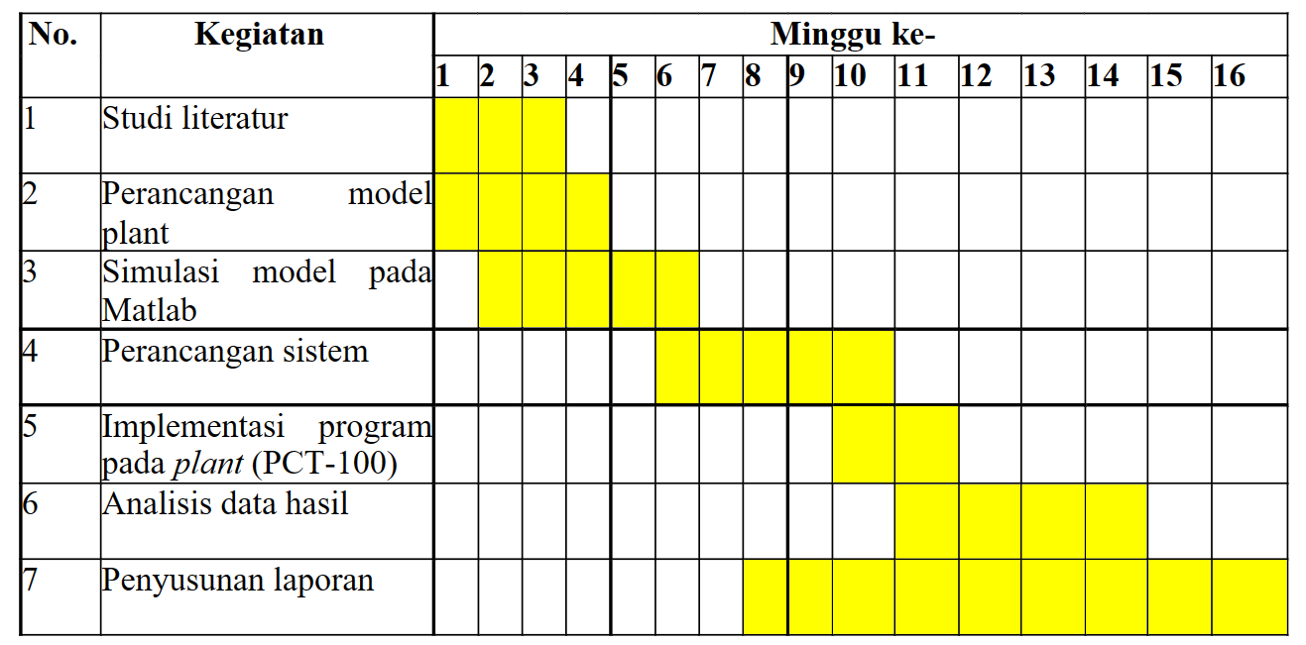
Jadwal Kegiatan

Slide 25
Daftar Pustaka
04
BAB 1
BAB 2
BAB 3
BAB 4

Slide 26
Daftar Pustaka
​​Ahmed Mohammedahmed Eltaieb, A., & Jian Min, Z. (2013). Automatic Water Level Control System. In International Journal of Science and Research (IJSR) ISSN (Vol. 4). www.ijsr.net
​Ali, M., Afandi, A. N., Parwati, A., Hidayat, R., & Hasyim, C. (2019). DESIGN OF WATER LEVEL CONTROL SYSTEMS USING PID AND ANFIS BASED ON FIREFLY ALGORITHM. JEEMECS (Journal of Electrical Engineering, Mechatronic and Computer Science), 2(1). https://doi.org/10.26905/jeemecs.v2i1.2804
​Bagis, A. (2007). Determination of the PID Controller Parameters by Modified Genetic Algorithm for Improved Performance. JOURNAL OF INFORMATION SCIENCE AND ENGINEERING, 23, 1469–1480. https://doi.org/10.1688/JISE.2007.23.5.11
​Bendjeghaba, O. (2014). Continuous firefly algorithm for optimal tuning of PID controller in AVR system. Journal of Electrical Engineering, 65(1), 44–49. https://doi.org/10.2478/jee-2014-0006
​Bendjeghaba, O., Boushaki, S. I., & Zemmour, N. (2013). Firefly algorithm for optimal tuning of PID controller parameters. International Conference on Power Engineering, Energy and Electrical Drives, May, 1293–1296. https://doi.org/10.1109/PowerEng.2013.6635799
​Bequette, B. W., & Ogunnaike, B. A. (2001). Chemical Process Control Education and Practice. IEEE Control Systems, 21(2), 10–17. https://doi.org/10.1109/37.915397
​Bytronic. (2015). Process Control Technology PCT-100 Datasheet. http://www.bytronic.net/wp-content/uploads/2015/04/PCT100-PL0214.pdf
​Chew, C. M., Aroua, M. K., & Hussain, M. A. (2018). Advanced process control for ultrafiltration membrane water treatment system. Journal of Cleaner Production, 179, 63–80. https://doi.org/10.1016/j.jclepro.2018.01.075
​Hady, M. A., Yusuf, M., Timur, P. W., Pembangkitan, P. T., Bali, J., Arifin, I., & Fatoni, A. (2021). Self-Tuning PID-Genetic Algorithm Controller for Steam Drum Boiler Water Level Control System. In Journal on Advanced Research in Electrical Engineering (Vol. 5, Issue 2).
​Hunaini, F., Robandi, I., & Sutantra, N. (2016). LATERAL AND YAW MOTION CONTROL OF THE VEHICLE USING FUZZY LOGIC AND PID BEING OPTIMIZED BY FIREFLY ALGORITHM. Journal of Theoretical and Applied Information Technology, 10(1). www.jatit.org
​Kaya, I., Tan, N., & Atherton, D. P. (2007). Improved cascade control structure for enhanced performance. Journal of Process Control, 17(1), 3–16. https://doi.org/10.1016/j.jprocont.2006.08.008

Slide 27
Daftar Pustaka
​Krohling, R. A., & Rey, J. P. (2001). Design of Optimal Disturbance Rejection PID Controllers Using Genetic Algorithms. In IEEE TRANSACTIONS ON EVOLUTIONARY COMPUTATION (Vol. 5, Issue 1).
​Kumanan, D., & Nagaraj, B. (2013). Tuning of proportional integral derivative controller based on firefly algorithm. Systems Science and Control Engineering, 1(1), 52–56. https://doi.org/10.1080/21642583.2013.770375
​Morilla, F. (n.d.). Benchmark for PID control based on the Boiler Control Problem. www.dia.uned.es/~fmorilla/benchmarkPID2012.
​Olympia Roeva, T. S. (2012). Firefly Algorithm Tuning of PID Controller for Glucose Concentration Control during E . coli Fed-batch Cultivation Process. Proceeedings of the Federated Conference on Computer Science and Information System, October 2014, 455–462.
​Shagor, M. R. K., Mahmud, A. J., Nishat, M. M., Faisal, F., Mithun, M. H., & Khan, M. A. (2021). Firefly Algorithm Based Optimized PID Controller for Stability Analysis of DC-DC SEPIC Converter. 2021 IEEE 12th Annual Ubiquitous Computing, Electronics and Mobile Communication Conference, UEMCON 2021, 957–963. https://doi.org/10.1109/UEMCON53757.2021.9666555
​Suresh, A., Meena, S., & Chitra, K. (n.d.). CONTROLLER DESIGN FOR MIMO PROCESS USING OPTIMIZATION ALGORITHM. http://www.ijpam.eu
​Tan, W., Liu, J., & Chen, Y. (2004). Tuning of PID controllers for boiler-turbine units.
​Terzi, E., Cataldo, A., Lorusso, P., & Scattolini, R. (2018). Modelling and predictive control of a recirculating cooling water system for an industrial plant. Journal of Process Control, 68, 205–217. https://doi.org/10.1016/j.jprocont.2018.04.009
​Trivedi, R., Padhy, P. K., & Jain, S. K. (2016). Design of fuzzy PID controller using modified firefly algorithm. 4th Students Conference on Engineering and Systems, SCES 2015, July. https://doi.org/10.1109/SCES.2015.7506458
​Xiong, A., & Fan, Y. (2007). Application of a PID Controller using MRAC Techniques for Control of the DC Electromotor Drive.
​Yang, X. S., & He, X. (2013). Firefly algorithm: recent advances and applications. International Journal of Swarm Intelligence, 1(1), 36. https://doi.org/10.1504/ijsi.2013.055801
​​ ​

Slide 28
Daftar Pustaka
Yang, X.-S. (2010). Firefly Algorithms for Multimodal Optimization. http://arxiv.org/abs/1003.1466
​Yu, S., Yang, S., & Su, S. (2013). Self-adaptive step firefly algorithm. Journal of Applied Mathematics, 2013. https://doi.org/10.1155/2013/832718

Slide 29
Terima kasih
Notes:
Sekian presentasi yang dapat saya sampaikan, kurang lebih nya minta maaf. Terima kasih. Wassalamualikum wr.wb

